Slide 1


CHÀO MỪNG CÁC EM ĐẾN VỚI BUỔI HỌC NGÀY HÔM NAY!

Slide 2

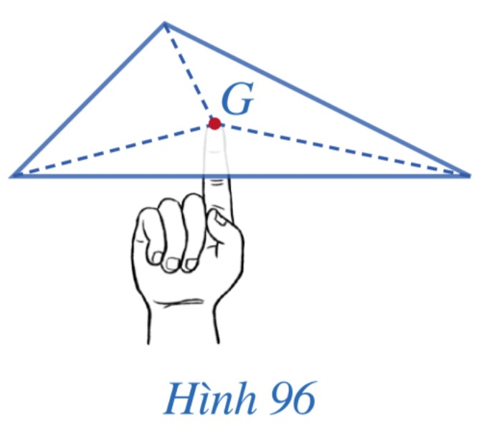


KHỞI ĐỘNG
Hình 96 minh họa một miếng bìa phẳng có dạng hình tam giác đặt thăng bằng trên đầu ngón tay tại điểm G.
Điểm G được xác định như thế nào?

Slide 3
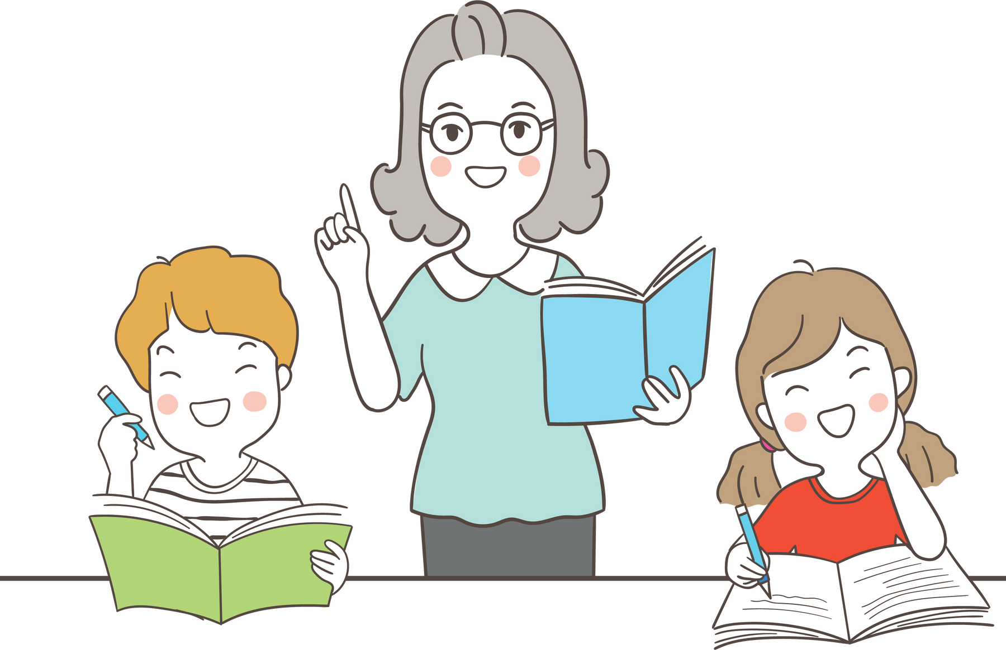
CHƯƠNG VII. TAM GIÁC
BÀI 10: TÍNH CHẤT BA ĐƯỜNG TRUNG TUYẾN CỦA TAM GIÁC

Slide 4
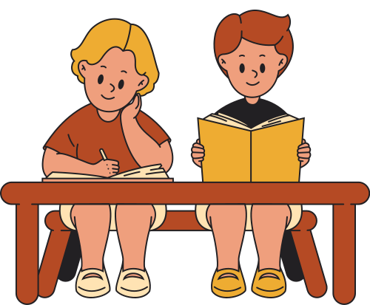
NỘI DUNG BÀI HỌC
1
Đường trung tuyến của tam giác
Tính chất ba đường trung tuyến của tam giác
2

Slide 5


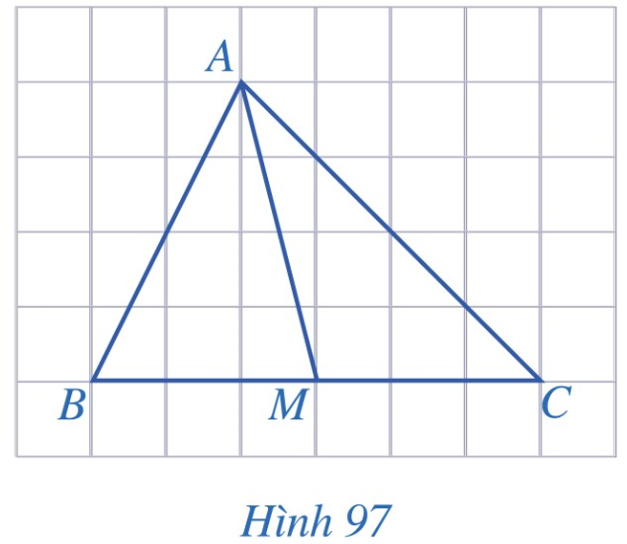

1. Đường trung tuyến của tam giác
Thảo luận nhóm hoàn thành HĐ1
HĐ 1: Quan sát Hình 97 và cho biết các đầu mút của đoạn thẳng AM có đặc điểm gì.
Giải
Ta thấy điểm A là một đỉnh của tam giác ABC, điểm M là trung điểm của cạnh BC.

Slide 6



KẾT LUẬN
Trong tam giác ABC (Hình 97), đoạn thẳng AM nói đỉnh A với trung điểm M của cạnh BC được gọi là đường trung tuyến (xuất phát từ đỉnh A hoặc tương ứng với cạnh BC).
Chú ý: Đôi khi, đường thẳng AM cũng được gọi là đường trung tuyến của tam giác ABC.

Slide 7

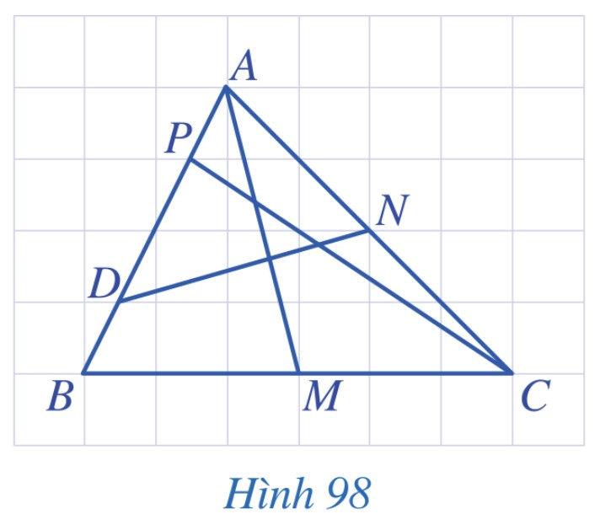
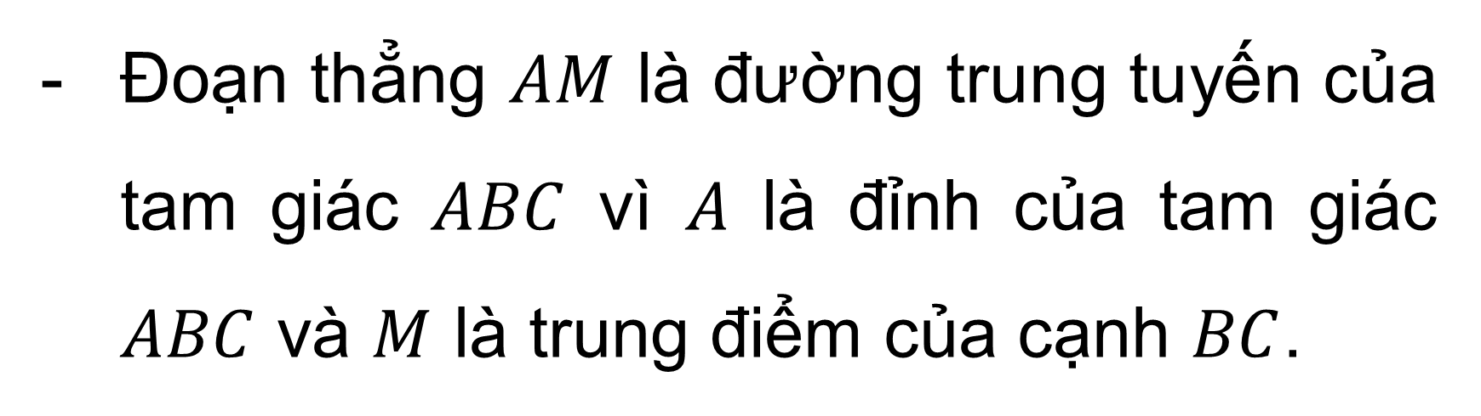
Ví dụ 1 (SGK – tr104)
Trong ba đoạn thẳng AM, DN, CP (Hình 98), đoạn thẳng nào là đường trung tuyến của tam giác ABC?
Giải
Đoạn thẳng $AM$ là đường trung tuyến của tam giác $ABC$ vì $A$ là đỉnh của tam giác $ABC$ và $M$ là trung điểm của cạnh $BC$.

Slide 8

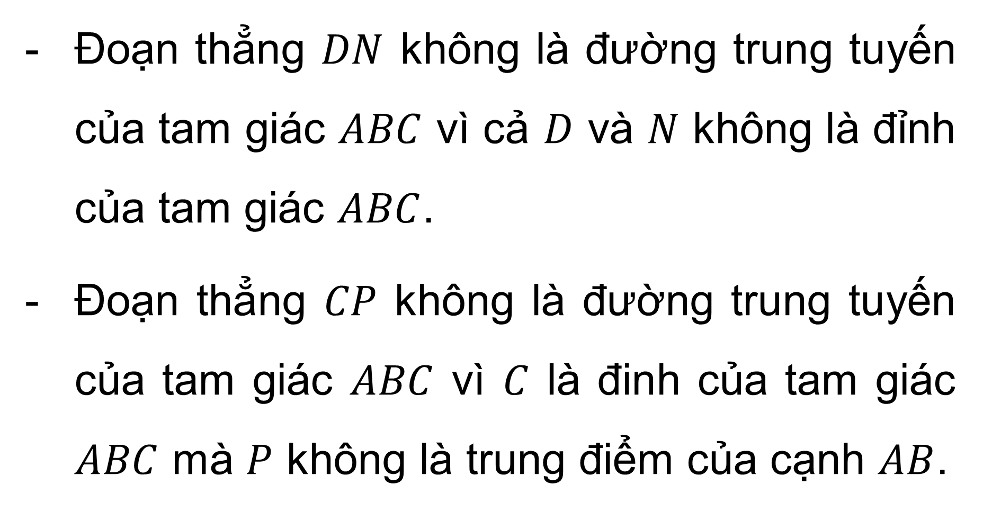
Giải
Đoạn thẳng $DN$ không là đường trung tuyến của tam giác $ABC$ vì cả $D$ và $N$ không là đỉnh của tam giác $ABC$.
Đoạn thẳng $CP$ không là đường trung tuyến của tam giác $ABC$ vì $C$ là đinh của tam giác $ABC$ mà $P$ không là trung điểm của cạnh $AB$.

Slide 9
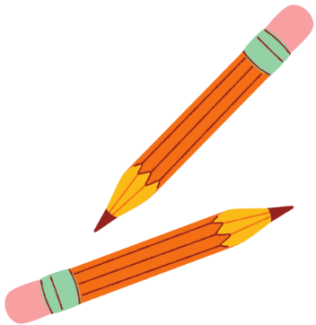
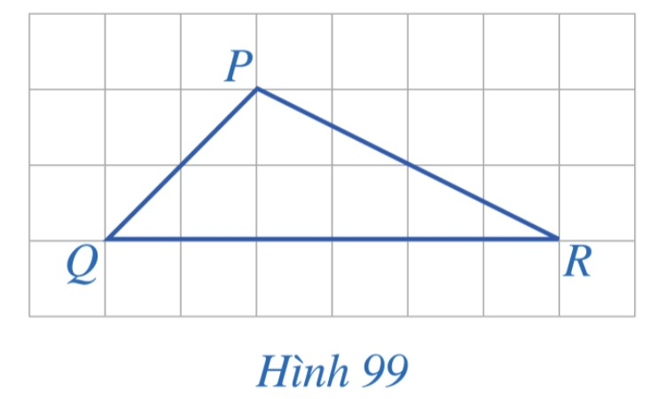
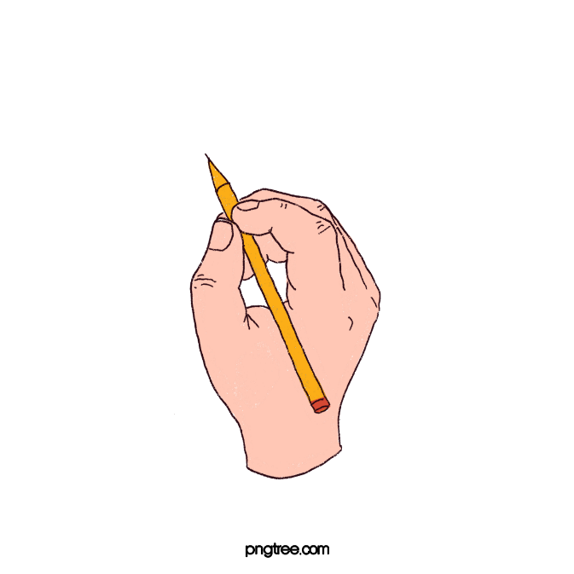
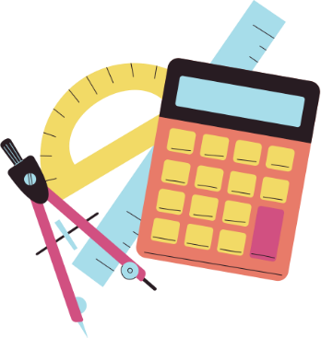
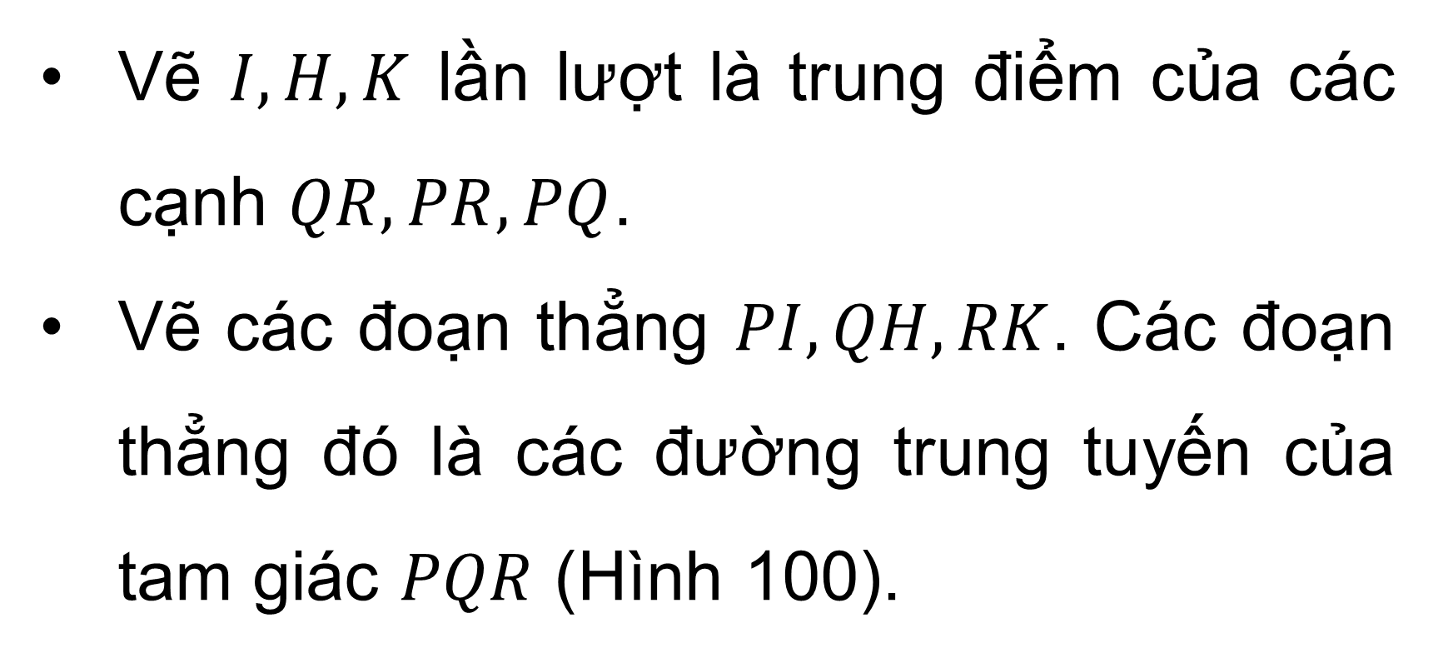
Ví dụ 2 (SGK – tr104)
Cho tam giác $PQR$ (Hình 99). Vẽ các đường trung tuyến của tam giác đó.
Giải
Vẽ $I,H,K$ lần lượt là trung điểm của các cạnh $QR,PR,PQ$.
Vẽ các đoạn thẳng $PI,QH,RK$. Các đoạn thẳng đó là các đường trung tuyến của tam giác $PQR$ (Hình 100).
K
H
I
Nhận xét: Mỗi tam giác có ba đường trung tuyến.

Slide 10
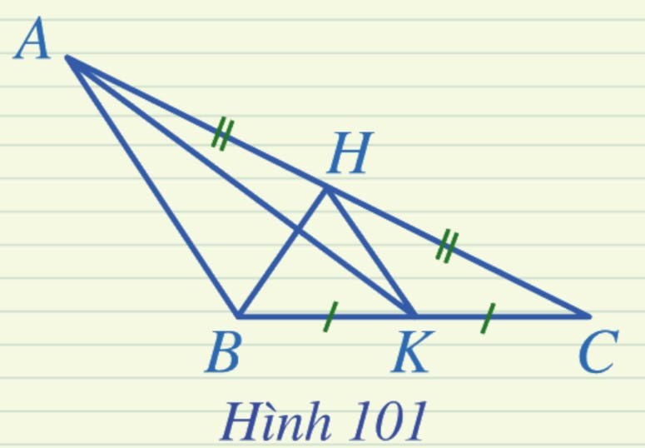

LUYỆN TẬP 1
Trong Hình 101, đoạn thẳng $HK$ là đường trung tuyến của những tam giác nào?
Giải
K là đỉnh của tam giác AKC, H là trung điểm của cạnh AC nên KH là đường trung tuyến của tam giác AKC.
H là đỉnh của tam giác BHC, K là trung điểm của cạnh BC nên HK là đường trung tuyến của tam giác BHC.

Slide 11
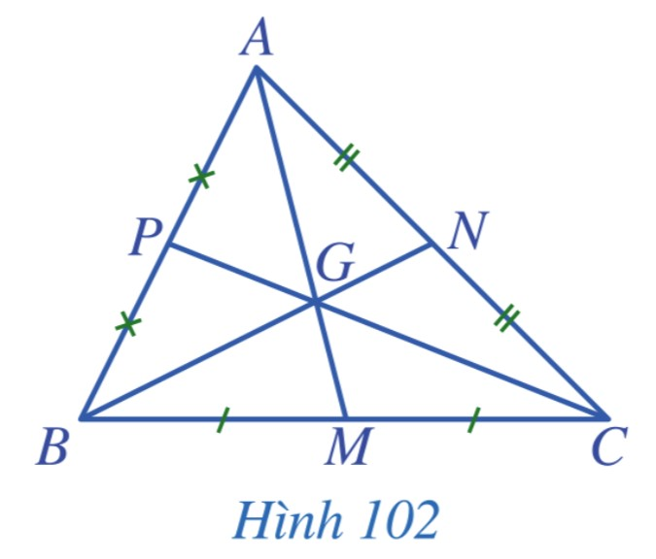

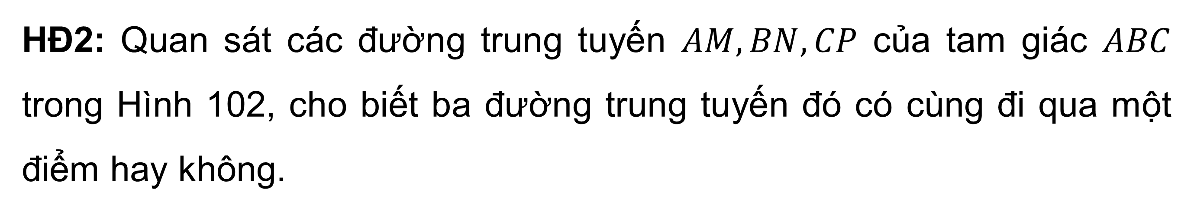
2. Tính chất ba đường trung tuyến của tam giác
HĐ2: Quan sát các đường trung tuyến $AM,BN,CP$ của tam giác $ABC$ trong Hình 102, cho biết ba đường trung tuyến đó có cùng đi qua một điểm hay không.
Giải
Ta thấy ba đường trung tuyến AM, BN, CP của tam giác ABC cùng đi qua điểm G.

Slide 12


KẾT LUẬN
Định lí:
Ba đường trung tuyến của một tam giác cùng đi qua một điểm. Điểm đó được gọi là trọng tâm của tam giác.
Chú ý:
Trong tam giác ABC, ba đường trung tuyến Am, BN, CP cùng đi qua điểm G, ta còn nói chúng đồng quy tại điểm G. Do đó, để xác định trọng tâm của một tam giác, ta chỉ cần vẽ hai đường trung tuyến bất kì và xác định giao điểm của hai đường đó.

Slide 13
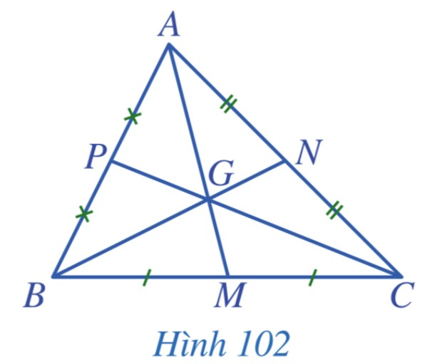
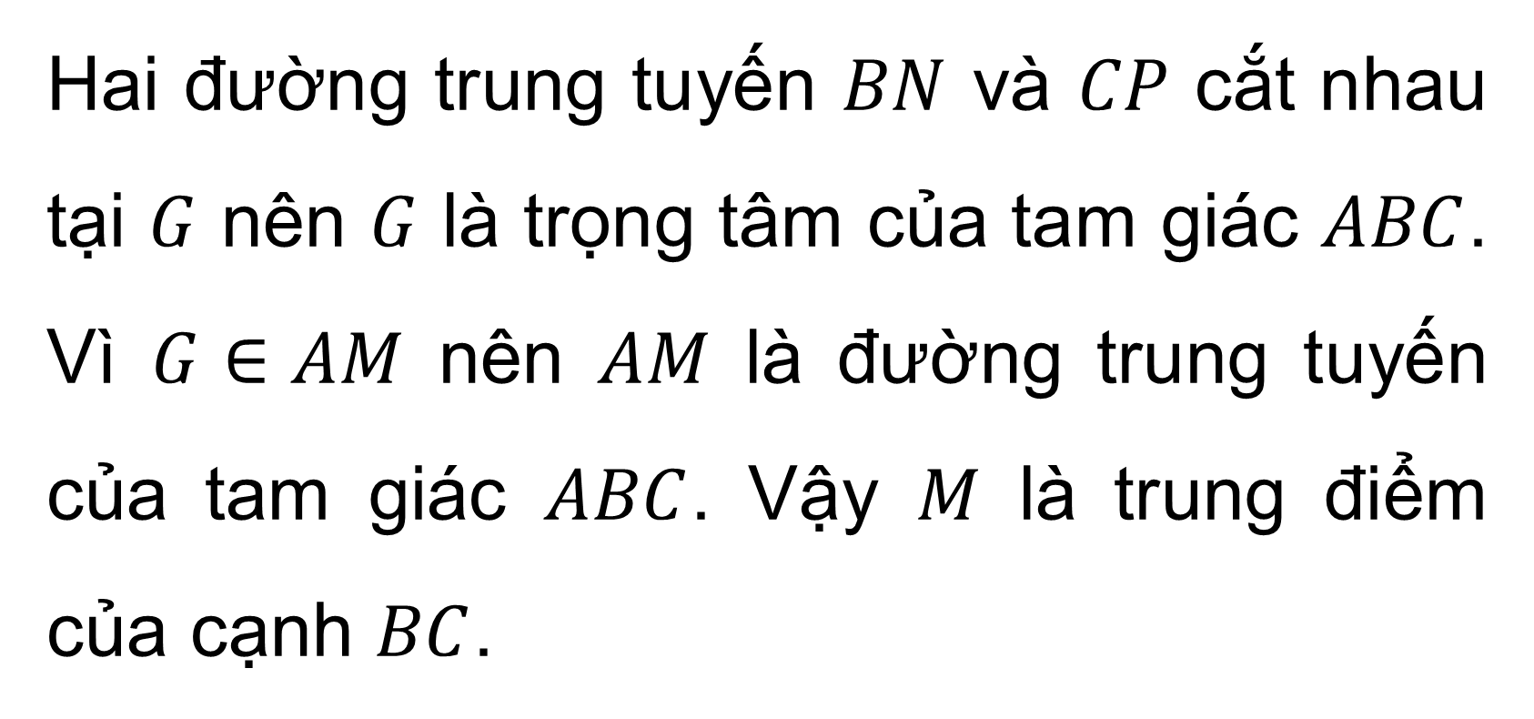
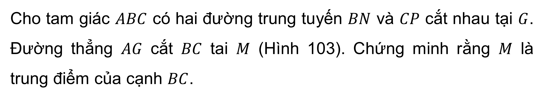
Ví dụ 3 (SGK – tr105)
Cho tam giác $ABC$ có hai đường trung tuyến $BN$ và $CP$ cắt nhau tại $G$. Đường thẳng $AG$ cắt $BC$ tai $M$ (Hình 103). Chứng minh rằng $M$ là trung điểm của cạnh $BC$.
Giải
Hai đường trung tuyến $BN$ và $CP$ cắt nhau tại $G$ nên $G$ là trọng tâm của tam giác $ABC$. Vì $G∈AM$ nên $AM$ là đường trung tuyến của tam giác $ABC$. Vậy $M$ là trung điểm của cạnh $BC$.

Slide 14

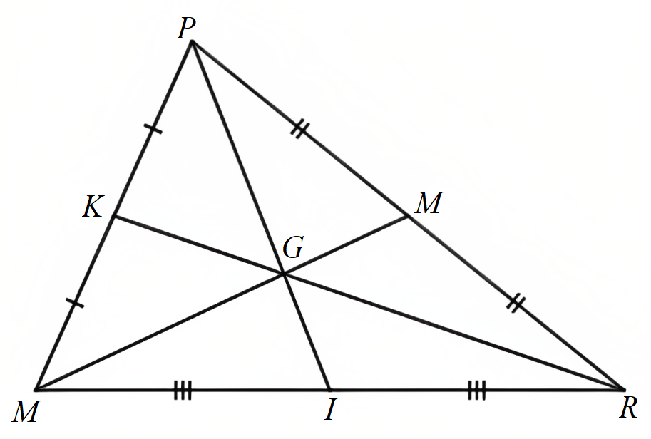
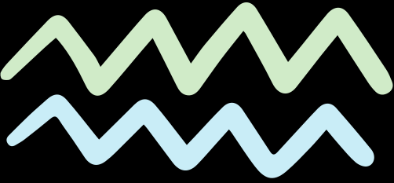
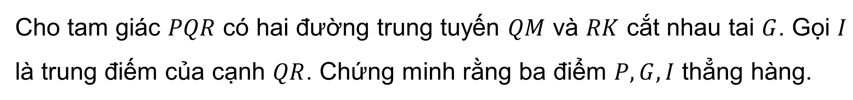
LUYỆN TẬP 2
Cho tam giác $PQR$ có hai đường trung tuyến $QM$ và $RK$ cắt nhau tai $G$. Gọi $I$ là trung điếm của cạnh $QR$. Chứng minh rằng ba điểm $P,G,I$ thẳng hàng.
Giải
Tam giác PQR có hai đường trung tuyến QM và RK cắt nhau tại G nên G là trọng tâm của tam giác PQR.

Slide 15
Giải
I là trung điểm của cạnh QR nên PI là đường trung tuyến của tam giác PQR.
Các đường trung tuyến của tam giác cùng đi qua trọng tâm của tam giác nên P, G, I thẳng hàng.

Slide 16

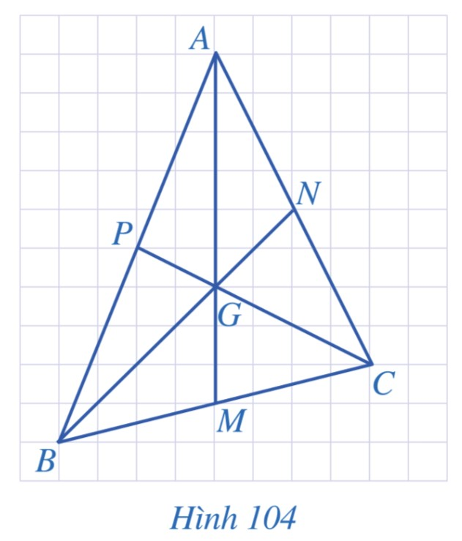
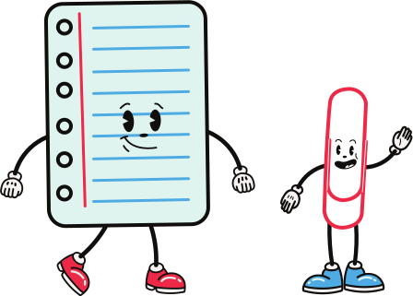
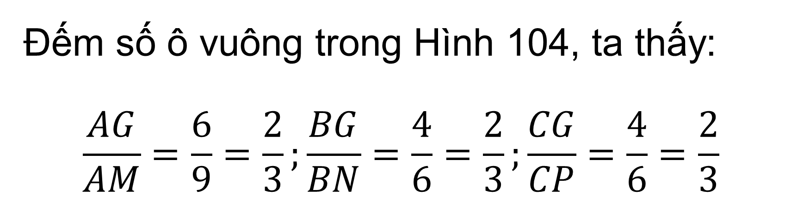
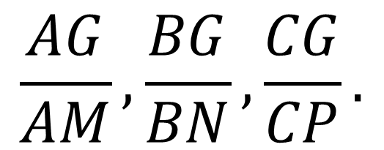
HĐ 3:
Quan sát các đường trung tuyến AM,BN,CP của tam giác ABC trong Hình 104. Bằng cách đếm số ô vuông, tìm các tỉ số
$$\frac{AG}{AM},\frac{BG}{BN},\frac{CG}{CP}.$$
Giải
Đếm số ô vuông trong Hình 104, ta thấy:
$$\frac{AG}{AM}=\frac{6}{9}=\frac{2}{3};\frac{BG}{BN}=\frac{4}{6}=\frac{2}{3};\frac{CG}{CP}=\frac{4}{6}=\frac{2}{3}$$

Slide 17


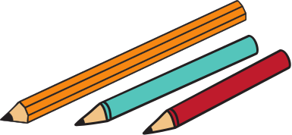

NHẬN XÉT
Trọng tâm của một tam giác cách mỗi đỉnh một khoảng bằng độ dài đường trung tuyến đi qua đỉnh ấy.
$$\frac{2}{3}$$

Slide 18
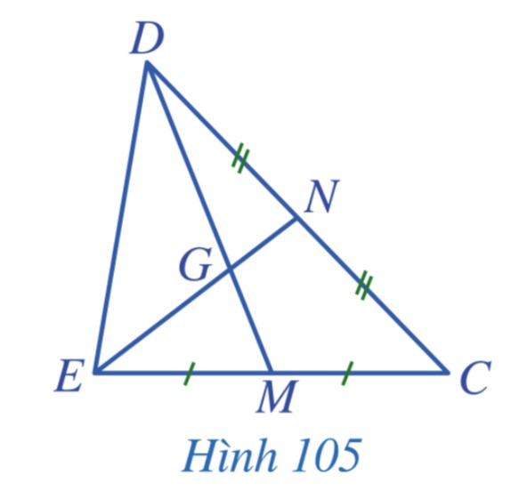

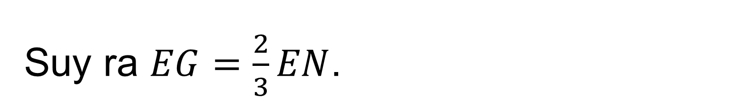
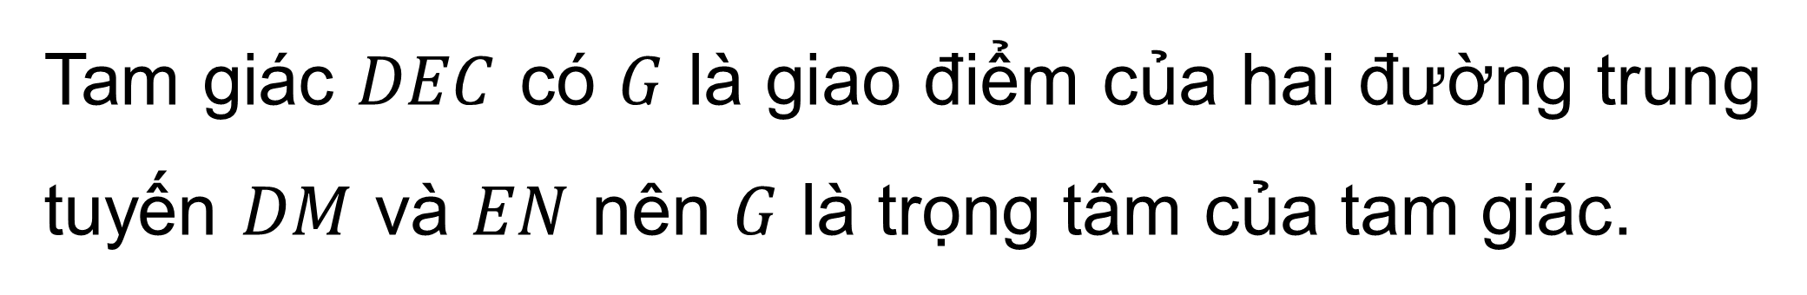
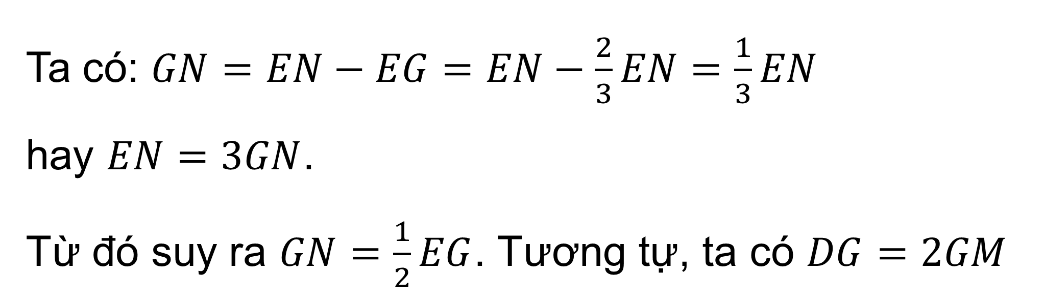
Ví dụ 4 (SGK – tr106)
Quan sát Hình 105 và tìm số thích hợp cho ..?..
$EG=..?..EN, EN=..?..GN, GN=..?..EG, DG=..?..GM$.
Giải
Tam giác $DEC$ có $G$ là giao điểm của hai đường trung tuyến $DM$ và $EN$ nên $G$ là trọng tâm của tam giác.
Suy ra $EG=\frac{2}{3}EN$.
Ta có: $GN=EN−EG=EN−\frac{2}{3}EN=\frac{1}{3}EN$
hay $EN=3GN$.
Từ đó suy ra $GN=\frac{1}{2}EG$. Tương tự, ta có $DG=2GM$

Slide 19
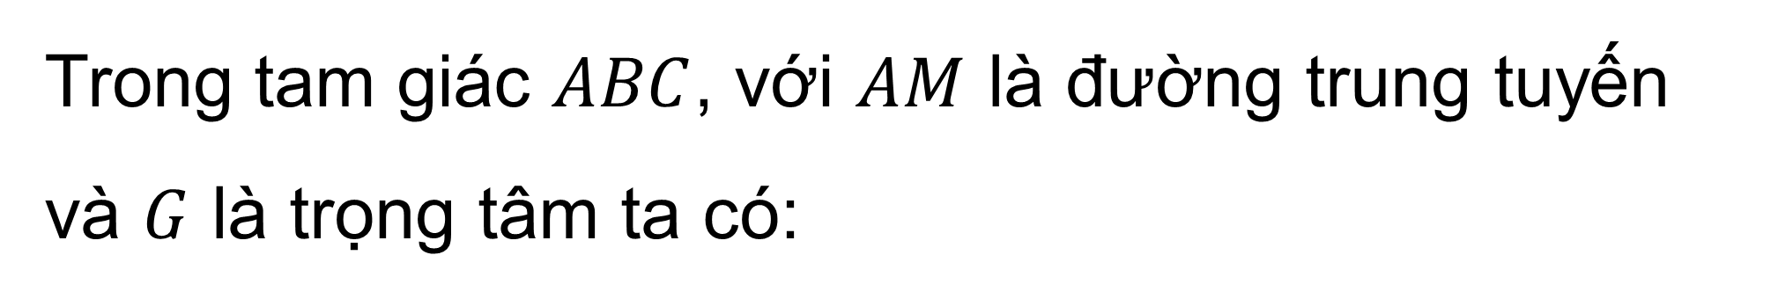

CHÚ Ý
Trong tam giác $ABC$, với $AM$ là đường trung tuyến và $G$ là trọng tâm ta có:
$$\frac{GM}{AM}=\frac{1}{3},\frac{GM}{GA}=\frac{1}{2}$$

Slide 20
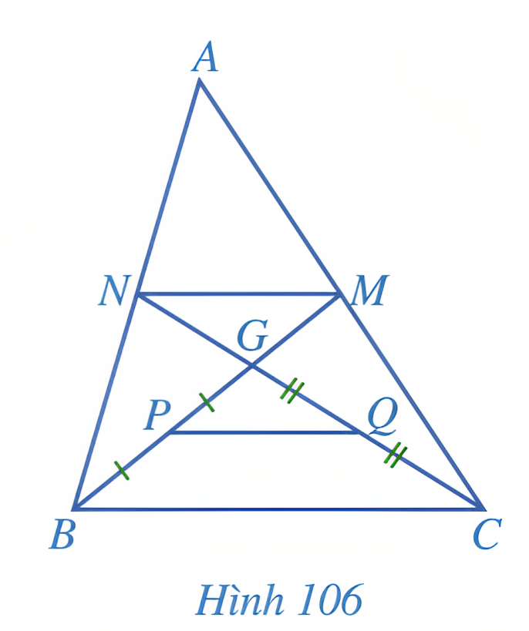
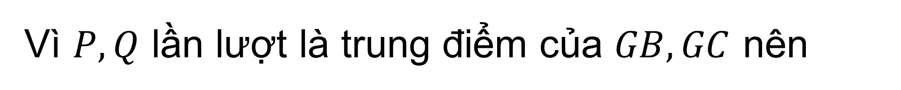
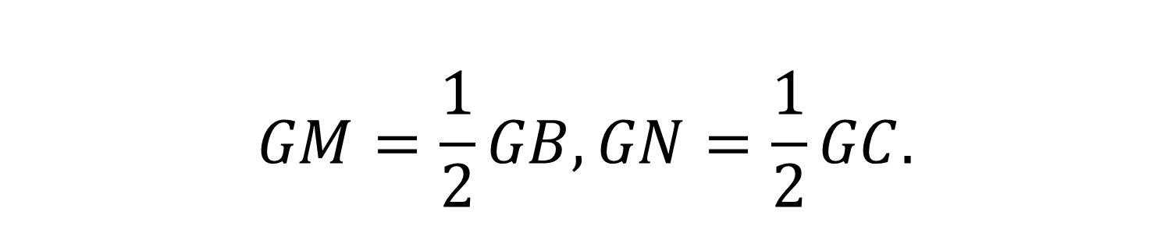
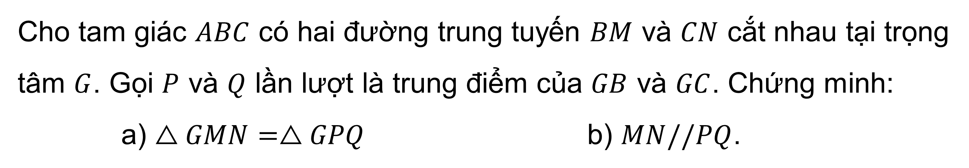
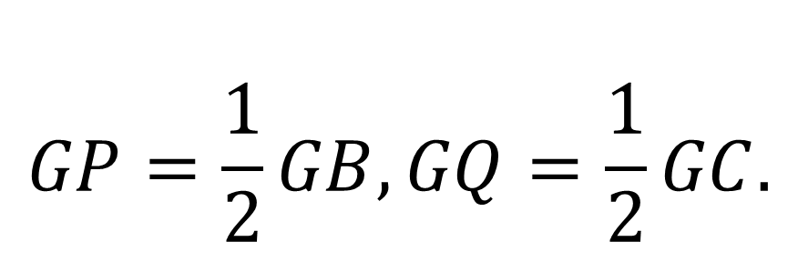
Ví dụ 5 (SGK – tr106)
Cho tam giác $ABC$ có hai đường trung tuyến $BM$ và $CN$ cắt nhau tại trọng tâm $G$. Gọi $P$ và $Q$ lần lượt là trung điểm của $GB$ và $GC$. Chứng minh:
a) $△GMN=△GPQ$ b) $MN//PQ$.
Giải
a) Vì $G$ là trọng tâm của tam giác $ABC$ nên
$$GM=\frac{1}{2}GB,GN=\frac{1}{2}GC.$$
Vì $P,Q$ lần lượt là trung điểm của $GB,GC$ nên
$$GP=\frac{1}{2}GB,GQ=\frac{1}{2}GC.$$

Slide 21
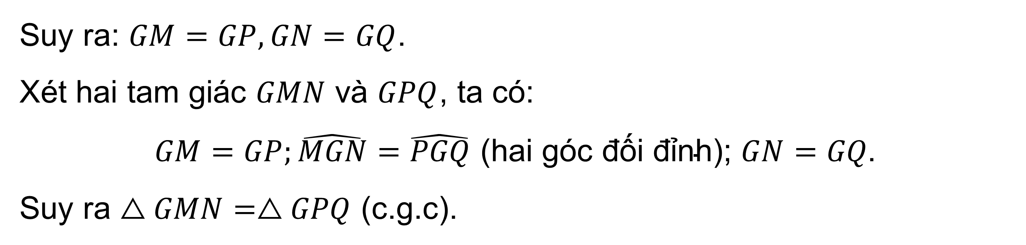
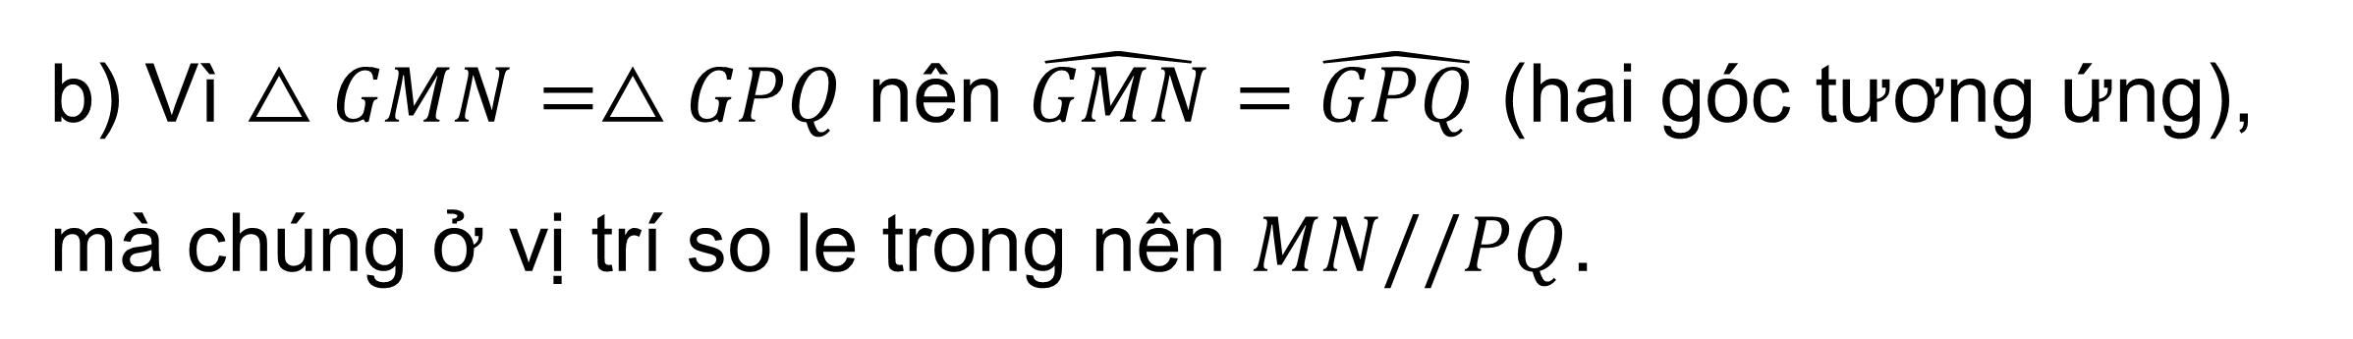
Giải
Suy ra: $GM=GP,GN=GQ$.
Xét hai tam giác $GMN$ và $GPQ$, ta có:
$$GM=GP;\hat{MGN}=\hat{PGQ} \text{(}\text{hai} \text{g}\text{ó}\text{c}\text{ đố}\text{i}\text{ đỉ}\text{nh}\text{);} GN=GQ\text{.}$$
Suy ra $△GMN=△GPQ$ (c.g.c).
b) Vì $△GMN=△GPQ$ nên $\hat{GMN}=\hat{GPQ}$ (hai góc tương ứng), mà chúng ở vị trí so le trong nên $MN//PQ$.

Slide 22
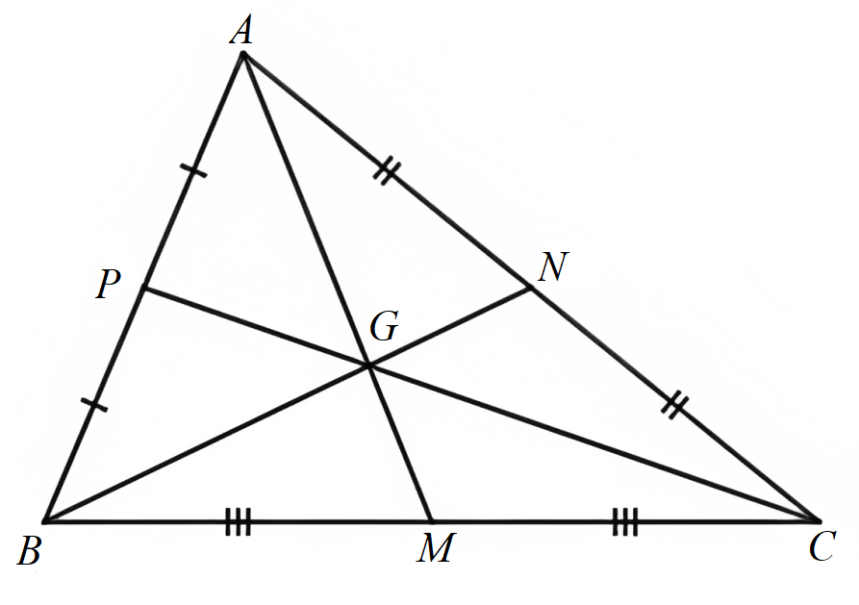


BÀI TẬP TRẮC NGHIỆM
Câu 1. Cho hình vẽ, điền số thích hợp vào chỗ chấm: BG = …. GN
A. 2 B. $\frac{1}{2}$
C. $\frac{2}{3}$ D. $\frac{3}{2}$

Slide 23


BÀI TẬP TRẮC NGHIỆM
Câu 2. Cho G là trọng tâm tam giác MNP với đường trung tuyến MI. Câu nào sau đây đúng.
A. $\frac{MG}{MI}=\frac{1}{3}$ B. $\frac{GI}{MI}=\frac{1}{3}$
C. $\frac{MG}{GI}=3$ D. $\frac{GI}{MG}=\frac{2}{3}$

Slide 24

BÀI TẬP TRẮC NGHIỆM
Câu 3. Chọn câu trả lời sai
A. Mỗi tam giác có ba đường trung tuyến.
B. Ba đường trung tuyến của một tam giác cùng đi qua một điểm.
C. Để xác định trọng tâm của một tam giác ta có thể tìm giao của hai đường trung tuyến của tam giác đó.
D. Một tam giác có thể có nhiều trọng tâm.

Slide 25
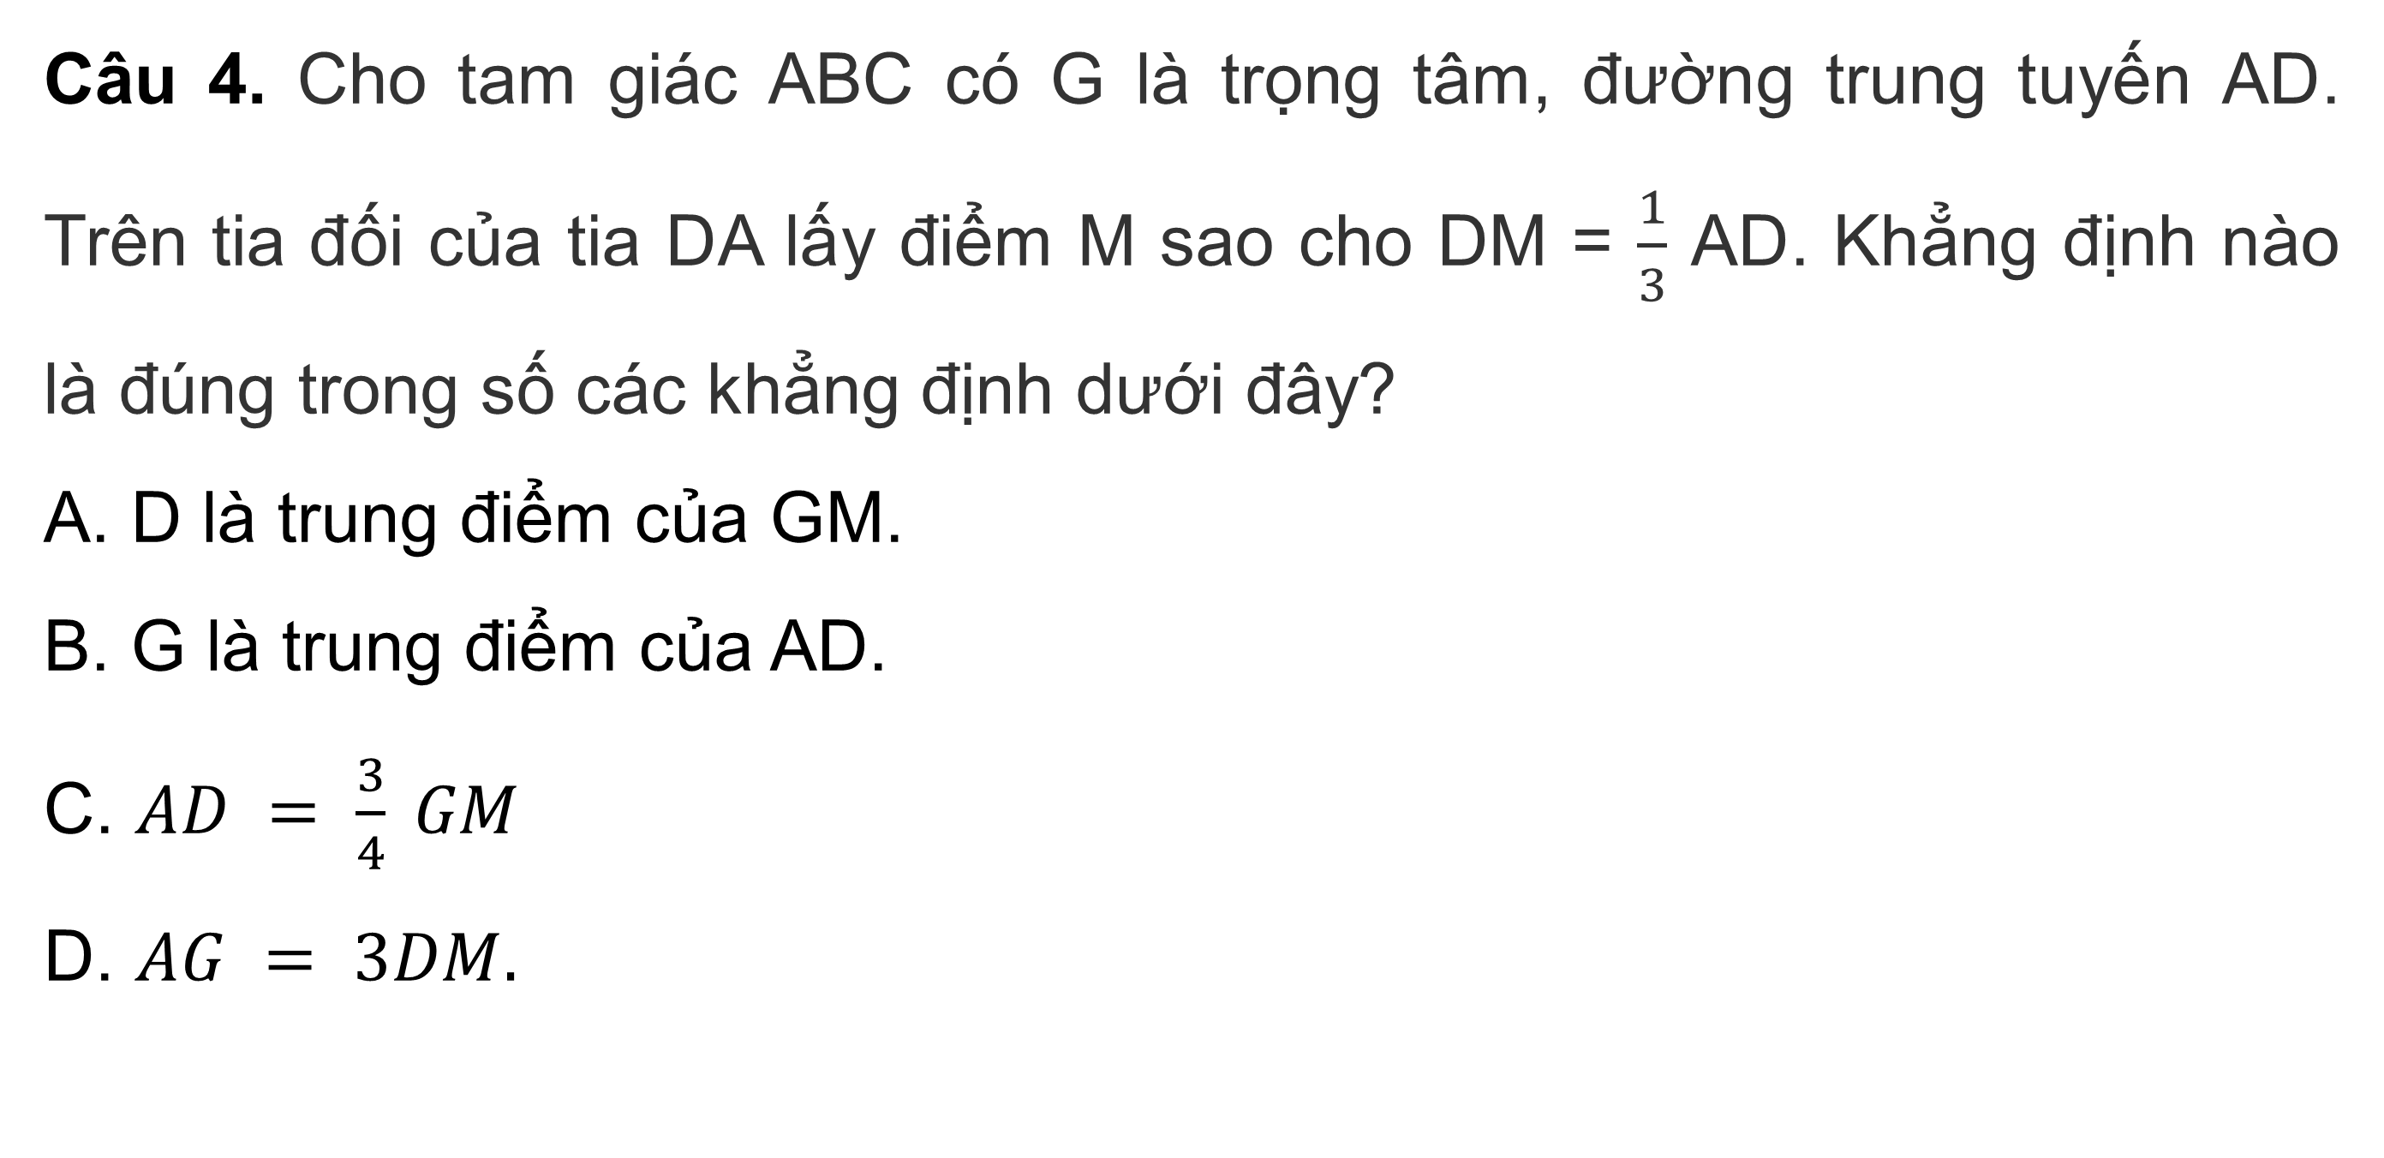
BÀI TẬP TRẮC NGHIỆM
Câu 4. Cho tam giác ABC có G là trọng tâm, đường trung tuyến AD. Trên tia đối của tia DA lấy điểm M sao cho DM = $\frac{1}{3}$ AD. Khẳng định nào là đúng trong số các khẳng định dưới đây?
A. D là trung điểm của GM.
B. G là trung điểm của AD.
C. $AD = \frac{3}{4} GM$
D. $AG = 3DM.$

Slide 26
BÀI TẬP TRẮC NGHIỆM
Câu 5. Cho tam giác ABC. Trên đường trung tuyến AM của tam giác đó, lấy hai điểm D và E sao cho AD = DE = EM. Gọi O là trung điểm của đoạn thẳng DE. Khi đó trọng tâm của tam giác ABC là:
                A. Điểm D B. Điểm E
                C. Điểm O D. Cả A, B, C đều sai

Slide 27
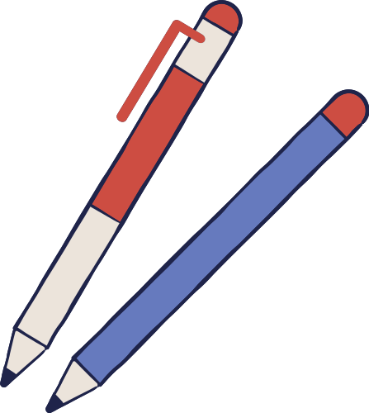
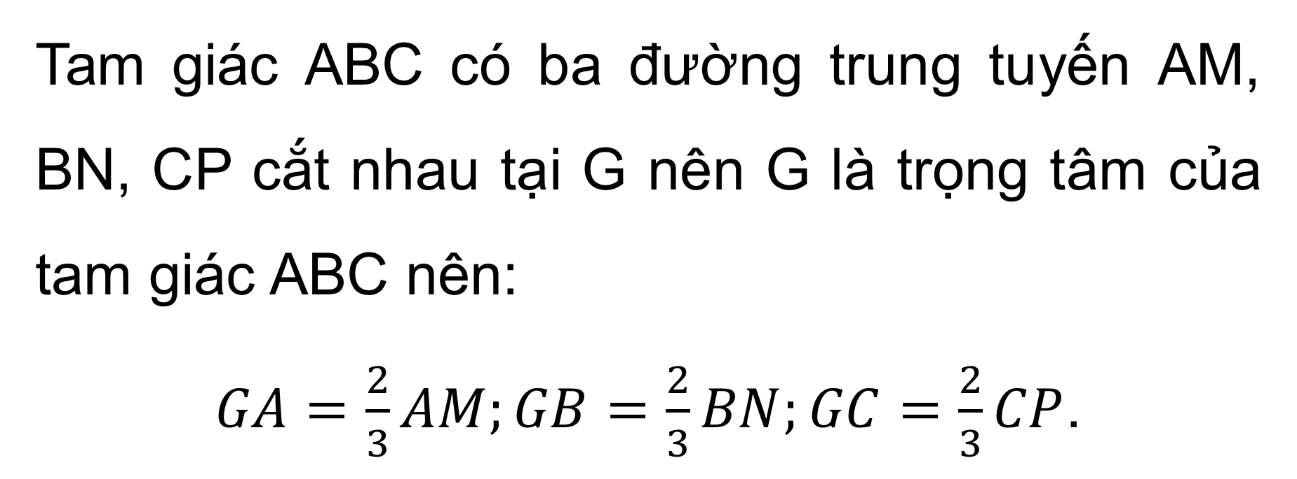
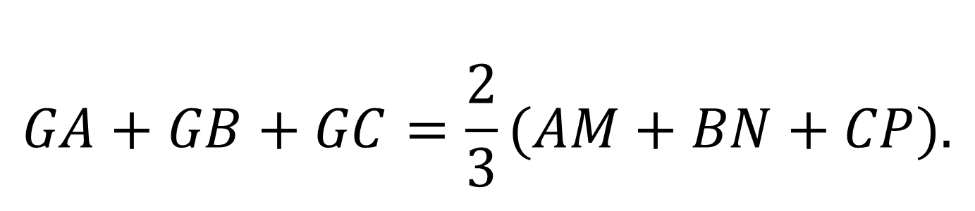
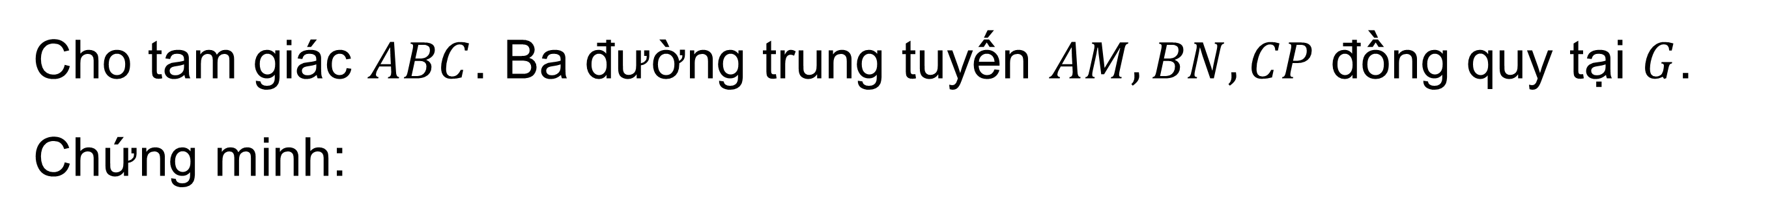
LUYỆN TẬP
Bài 1. (SGK – tr.107)
Cho tam giác $ABC$. Ba đường trung tuyến $AM,BN,CP$ đồng quy tại $G$. Chứng minh:
$$GA+GB+GC=\frac{2}{3}(AM+BN+CP).$$
Giải
Tam giác ABC có ba đường trung tuyến AM, BN, CP cắt nhau tại G nên G là trọng tâm của tam giác ABC nên:
$GA=\frac{2}{3}AM;GB=\frac{2}{3}BN;GC=\frac{2}{3}CP$.
Do đó $GA+GB+GC=\frac{2}{3}AM+\frac{2}{3}BN+\frac{2}{3}CP=\frac{2}{3}(AM+BN+CP)$

Slide 28
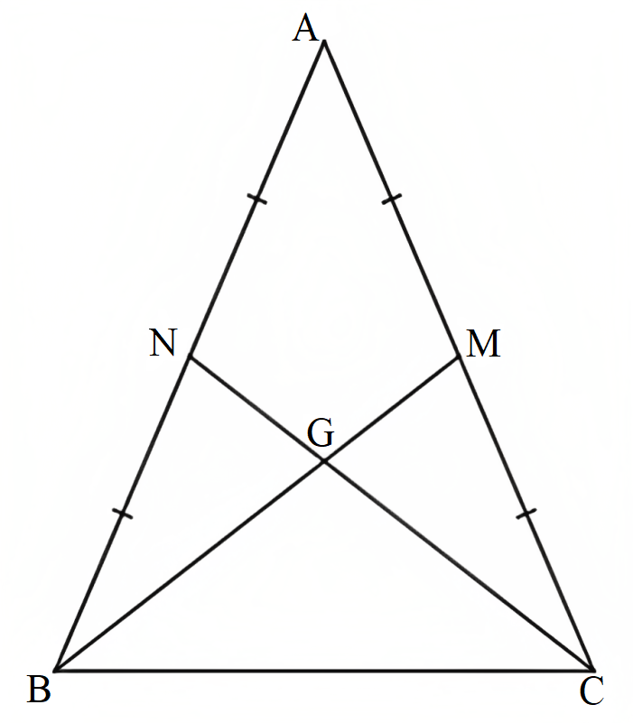
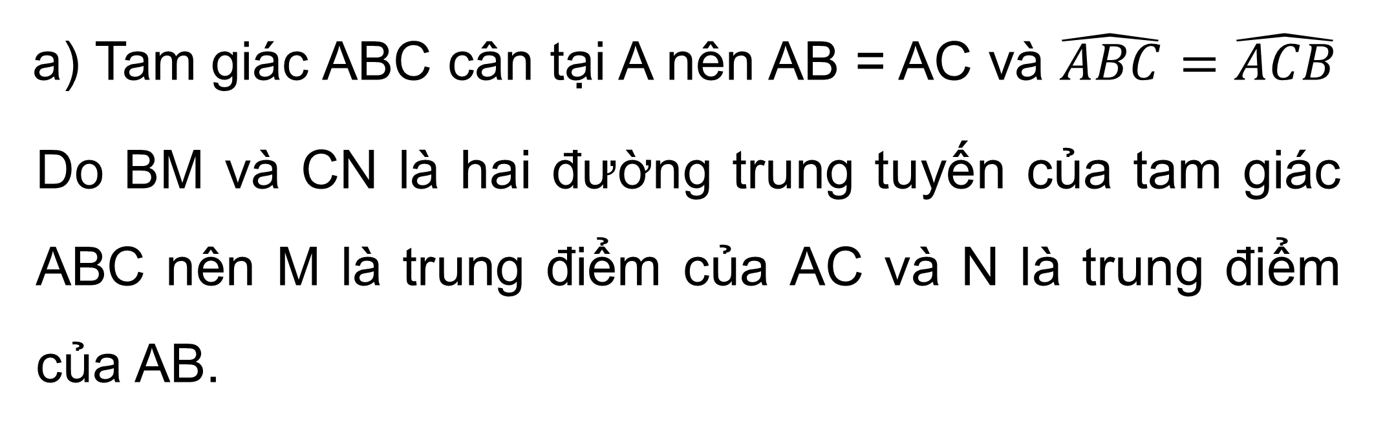
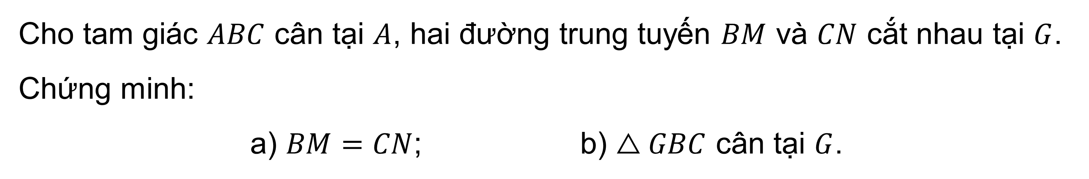
LUYỆN TẬP
Bài 2. (SGK – tr.107)
Cho tam giác $ABC$ cân tại $A$, hai đường trung tuyến $BM$ và $CN$ cắt nhau tại $G$. Chứng minh:
a) $BM=CN$; b) $△GBC$ cân tại $G$.
Giải
a) Tam giác ABC cân tại A nên AB = AC và $\hat{ABC}=\hat{ACB}$
Do BM và CN là hai đường trung tuyến của tam giác ABC nên M là trung điểm của AC và N là trung điểm của AB.

Slide 29


Giải
Do đó BN = MC.
Xét ∆NBC và ∆MCB có:
BN = MC (chứng minh trên).
$$\hat{NBC}=\hat{MCB}$$
BC chung.
Do đó ∆NBC = ∆MCB (c - g - c).
Suy ra BM = CN (2 cạnh tương ứng).

Slide 30

Giải
b) Tam giác ABC có hai đường trung tuyến BM và CN cắt nhau tại G nên G là trọng tâm của tam giác ABC.
Khi đó $GB=\frac{2}{3}BM;GC=\frac{2}{3}CN$
Mà BM = CN nên GB = GC.
Tam giác GBC có GB = GC nên tam giác GBC cân tại G.

Slide 31



LUYỆN TẬP
Bài 3. (SGK – tr.107)
Cho tam giác $ABC$ có hai đường trung tuyến $AM$ và $BN$ cắt nhau tại $G$. Trên tia đối của tia $MA$ lấy điểm $D$ sao cho $MD=MG$. Chứng minh:
a) $GA=GD$; b) $△MBG=△MCD$ c) $CD=2GN$.

Slide 32

Giải
a) Tam giác ABC có hai đường trung tuyến AM, BN cắt nhau tại G nên G là trọng tâm của tam giác ABC.
Khi đó $GM=\frac{1}{2}GA$
Trên tia đối của tia MA lấy điểm D sao cho MD = MG nên M là trung điểm của GD.
Suy ra $GM=\frac{1}{2}GD$

Slide 33

Giải
b) Do M là trung điểm của GD nên MG = MD.
Xét ∆MBG và ∆MCD có:
MB = MC (theo giả thiết).
$\hat{GMB}=\hat{DMC}$ (2 góc đối đỉnh)
MG = MD (chứng minh trên).
Do đó ∆MBG = ∆MCD (c - g - c).
c) Do ∆MBG = ∆MCD (c - g - c) nên CD = BG (2 cạnh tương ứng).
Do G là trọng tâm của tam giác ABC nên BG = 2GN.
Mà CD = BG nên CD = 2GN.

Slide 34



LUYỆN TẬP
Bài 4. (SGK – tr.107)
Cho tam giác $ABC$ có hai đường trung tuyến $AM$ và $BN$ cắt nhau tại $G$.
Gọi $H$ là hình chiếu của $A$ lên đường thẳng $BC$. Giả sử $H$ là trung điểm của đoạn thẳng $BM$. Chứng minh:
a) $△AHB=△AHM$
b) $AG=\frac{2}{3}AB$

Slide 35
Giải
a) Do H là hình chiếu của A trên BC nên AH ⊥ BC.
Xét ∆AHB vuông tại H và ∆AHM vuông tại H có:
AH chung.
HB = HM (theo giả thiết).
Do đó ∆AHB = ∆AHM (2 cạnh góc vuông).

Slide 36

Giải
b) Do ∆AHB = ∆AHM (2 cạnh góc vuông) nên AB = AM (2 cạnh tương ứng).
∆ABC có hai đường trung tuyến AM, BN cắt nhau tại G nên G là trọng tâm của ∆ABC.
Suy ra $AG=\frac{2}{3}AM$
Mà AB = AM nên $AG=\frac{2}{3}AB$.

Slide 37



VẬN DỤNG
Bài 5. (SGK – tr.107)
Hình 107 là mặt cắt đứng của một ngôi nhà ba tầng có mái dốc. Mỗi tầng cao 3,3 m. Mặt cắt mái nhà có dạng tam giác $ABC$ cân tại $A$ với đường trung tuyến $AH$ dài $1,2 m$. Tại vị trí $O$ là trọng tâm tam giác $ABC$, người ta làm tâm cho một cửa sổ có dạng hình tròn.
a) $AH$ có vuông góc với $BC$ không? Vì sao?
b) Vị trí $O$ ở độ cao bao nhiêu mét so vơii mặt đất?

Slide 38

Giải
a) ∆ABC cân tại A nên AB = AC và $\hat{ABH}=\hat{ACH}$
AH là đường trung tuyến của ∆ABC nên H là trung điểm của BC.
Do đó BH = CH.
Xét ∆ABH và ∆ACH có:
AB = AC (chứng minh trên).
$\hat{ABH}=\hat{ACH}$ (chứng minh trên)
BH = CH (chứng minh trên).
Suy ra ∆ABH = ∆ACH (c - g - c).

Slide 39

Giải
Suy ra $\hat{AHB}=\hat{AHC}$ (2 góc tương ứng)
Mà $\hat{AHB}+\hat{AHC}=180°$ nên $\hat{AHB}=\hat{AHC}=90^{o}$ hay AH ⊥ BC.
b) Do O là trọng tâm của tam giác ABC nên
$OH=\frac{1}{3}AH=\frac{1}{3}.1,2=0,4m$.
Do mỗi tầng cao 3,3 m nên vị trí O ở độ cao
0,4 + 3,3 . 3 = 10,3 m so với mặt đất.

Slide 40


CÓ THỂ EM CHƯA BIẾT
Tính chất khác của trọng tâm tam giác.
Nếu nối ba đỉnh của tam giác ABC với trọng tâm G của tam giác đó thì tam giác ABC chia thành ba tam giác nhỏ GAB, GCA, GBC có diện tích bằng nhau.
Điểm đặt G làm cho miếng bìa hình tam giác giữ thăng bằng trên đầu ngón tay (trong phần mở đầu bài học) chính là trọng tâm tam giác đó.

Slide 41


BÀI TẬP VỀ NHÀ
Câu 1. Cho tam giác ABC có đường trung tuyến AM. Trên tia đối của MA lấy điểm D sao cho MA = MD. Trên đoạn MC lấy điểm N sao cho $MN=\frac{1}{3}CM$ ; AN và CD cắt nhau tại E. Chứng minh E là trung điểm của CD.
Câu 2. Cho tam giác ABC cân tại A có hai trung tuyến BM và CN cắt nhau tại G. Chứng minh:
a) BM = CN
b) Tam giác GBC là tam giác cân.
c) AG vuông góc với BC.

Slide 42

BÀI TẬP VỀ NHÀ
Câu 3. Chứng minh kết quả tính chất đầu tiên của trọng tâm được nêu trong phần Có thể em chưa biết (SGK -tr107) :
Nếu nối ba đỉnh của tam giác ABC với trọng tâm G của tam giác đó thì tam giác ABC chia thành ba tam giác nhỏ GAB, GCA, GBC có diện tích bằng nhau.

Slide 43

HƯỚNG DẪN VỀ NHÀ
* Chuẩn bị trước
"Bài 11: Tính chất ba đường phân giác của tam giác"
* Ghi nhớ
kiến thức trong bài.
* Hoàn thành các bài tập trong SBT.

Slide 44



CẢM ƠN CÁC EM ĐÃ CHÚ Ý
LẮNG NGHE BÀI GIẢNG!

